Slide 1
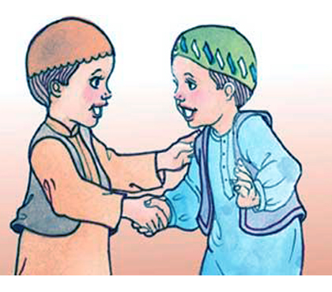
আসসালামু আলাইকুম ওয়া রাহমাতুল্লাহ

Slide 2
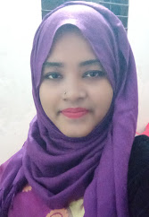
শিক্ষক পরিচিতি
নামঃসারমিন আক্তার
পদবীঃসহকারী শিক্ষক
বিদ্যালয়ঃবড় আজলদী সঃপ্রাঃবিদ্যাঃ কিশোরগঞ্জ,পাকুন্দিয়া

Slide 3
পাঠ পরিচিতি
শ্রেণিঃ-তৃতীয়
বিষয়ঃ- ইসলাম ও নৈতিক শিক্ষা
দ্বিতীয় অধ্যায়,ইবাদত
পাঠঃ- ওযু
পাঠ্যাংশঃ- আল্লাহ তায়ালা…তালিকা তৈরি করবে|

Slide 4
শিখন ফল
২. ৫. ১ ওযুর নিয়ম বলতে পারবে|
২. ৫. ২ ওযুর ফরজ কয়টি তা উল্লেখ করতে পারবে|
২. ৫. ৩ তারা সঠিক নিয়মে ওযু করতে পারবে|

Slide 5
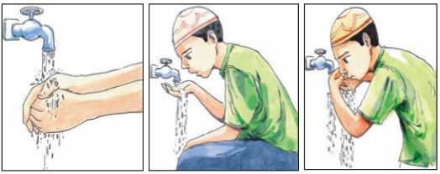
পাঠ সংশ্লিষ্ট ছবি

Slide 6
পাঠের শিরোনাম
ওযু

Slide 7
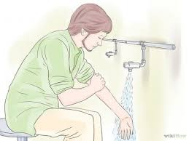
উপস্থাপন
ছবিটি কিসের ছবি ?
ওযু

Slide 8
নামাজের আগে আমরা কী করি ?
ওযু করি

Slide 9
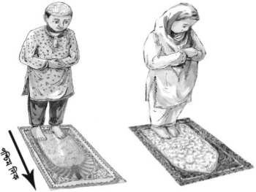
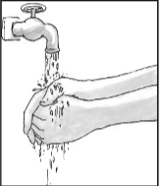
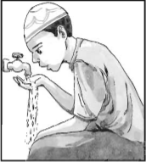
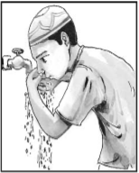
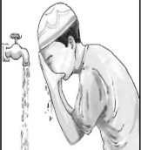
৩| ওযুতে কবজি পর্যন্ত কয়বার হাত ধুতে হয়?
১| সর্ব প্রধান ইবাদত কোনটি?
২| পাকসাফ হওয়ার প্রধান উপায় কী?
ওযু
তিনবার
সালাত
৪| ওযুতে কয়বার কুলি করতে হয়?
৫|ওযুতে কয়বার নাক সাফ করতে হয়?
৬| ওযুতে মুখ কয়বার ধুতে হয়?
তিনবার
তিনবার
তিনবার

Slide 10
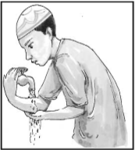
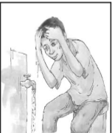
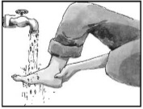
৭|দুই হাতের কোনুই কয়বার ধোয়া?
৮| কী কী মাসেহ করতে হয় ?
৯| দুই পা কয়বার দুইতে হয়?
তিনবার
মাথা, কান ও ঘাড়
তিনবার

Slide 11
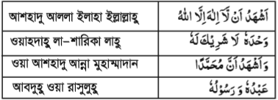
১০| ওযুতে বিসমিল্লাহ কখন বলতে হয়?
ওযুর শুরুতে বিসমিল্লাহ বলতে হয় |
১১| ওযুর শেষে কোন কালেমা পরতে হয়?

Slide 12
আমরা এখন ওযু করার নিয়ম সর্ম্পকে জানবো

Slide 13
ওযু করার নিয়ম

Slide 14
দলীয় কাজ
সবুজ দল | হলুদ দল | লাল দল
১| ওযুর শেষে কোন কালেমা পরতে হয় ? | ১| পাকসাফ হওয়ার প্রধান উপায় কি? | ১| ওযুতে কুলি করতে হয় কয়বার?

Slide 15
মূল্যায়ণ
সঠিক উত্তর দাও
ক| পাক পবিত্রতা ইমানে অংগ- এটি কার কথা?
১)আব্বার ২) আম্মার ৩) মহানবী (স) ৪)শিক্ষকের
খ| প্রতিদিন কতবার ফরজ নামাজের জন্য ওযু করতে হয়?
১)চারবার ২) পাঁচবার ৩) ছয়বার ৪)সাতবার

Slide 16
ধন্যবাদ

